Slide 1


Slide 2



人教版 语文 五年级 上册
26 忆 读 书
课前预习

Slide 3


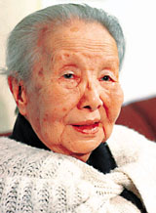
助读资料我先看
冰心(1900—1999)，福建长乐人，原名谢婉莹，笔名冰心。现代著名诗人、作家、翻译家、儿童文学作家。
主要作品：诗集《繁星》 《春水》，散文集《寄小读者》，小说集《超人》，儿童文学作品选集《小橘灯》等。
走近作者

Slide 4
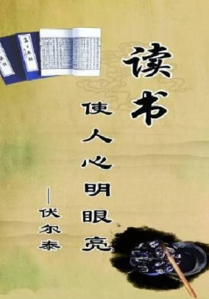


Slide 5
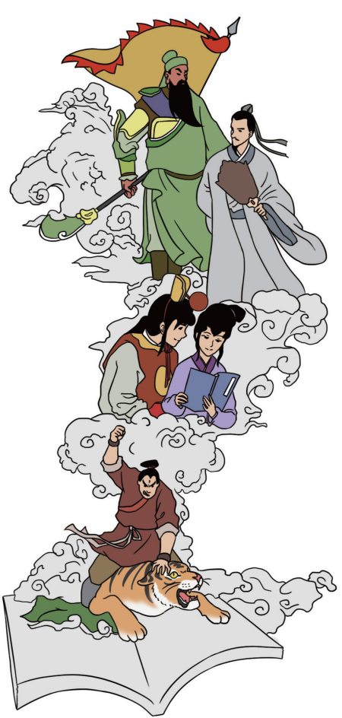
世纪老人冰心是文学界的常青树，从19岁成名到耄耋之年仍在创作。她能取得这么高的文学成就与她的勤奋读书是分不开的。
她是怎么读书的呢？今天我们来学习她的文章《忆读书》。

Slide 6

第一步：读课文
朗读视频
1.自由朗读课文，圈出生字词，不会读的字查字典解决，难读的地方多读几遍，没把握的地方做批注。
2.听范读，注意自己标注的地方，看自己哪些地方读的不准确。
3.再读一遍，把课文读通读顺，然后读给爸爸妈妈听。

Slide 7
第二步：学字词
1.读字词
jiù
zhǎn
kǎi
ɡě
hǔ
zhuàn
舅父
斩断
凯歌
诸葛亮
水浒 传
zhuó
lǔ
shà
kòu
jiǎ
mǒu
着力
鲁智深
地煞
敌寇
贾宝玉
某年
juàn
kān
suǒ
xǔ
shēn
万卷书
书刊
烦琐
栩栩如生
无病呻吟

Slide 8


书蝴蝶
舅
斩
寇
着力
贾
凯
煞
鲁
呻
某
水浒传
葛
栩
琐
刊
卷
Notes:
消遣 书刊 繁琐 呻吟 栩栩如生

Slide 9
2.选读音
读下面的词语，给加红的字选择正确的读音。
水浒传（hǔ xǔ） 呻吟（shēng shēn）
某人（mǒu mǎo） 琐碎（shuǒ suǒ）
√
√
√
√

Slide 10

试着把词语和意思连起来！
3.解词语
【豪杰】
【津津有味】
【期待】
【催促】
【一知半解】
期盼，等待。
才能出众的人。
使赶快进行某事或使某事的进程加快。
知道得不全面，理解得不透彻。
形容非常有滋味，有趣味。

Slide 11
试着把词语和意思连起来！
【哭哭啼啼】
【荒唐】
【兴亡盛衰】
【栩栩如生】
【索然无味】
指艺术形象非常逼真，如同活的一样。
哭个没完没了。
错误到使人觉得奇怪的程度；行为放荡，没有节制。
形容事物枯燥无味(多指文章)。
指人与事变化发展的各种情况。

Slide 12
第三步：知内容
再读课文，选一选，填一填。
作者自小就喜欢读书，读各种各样的书，如：
①________________、②________________、
③________________、④________________、
⑤________________、⑥________________等等， 作者喜欢读的作品是______________，作者不喜欢读的作品是________________。(后两空填序号)
《三国演义》
《水浒传》
《荡寇志》
《红楼梦》
《西游记》
《封神榜》
①②⑤
③⑥

Slide 13
第四步：查资料
查资料，填一填。
《忆读书》的作者是________，原名_______，现、当代女作家，________文学作家。写有散文集_______________，我读过她的儿童文学作品____________。
冰心
谢婉莹
儿童
《寄小读者》
《小橘灯》

Slide 14
第五步：提问题
通过预习，你还有哪些不明白的地方，可以在书上做上记号，上课时要想办法解决。

Slide 16


